Slide 1

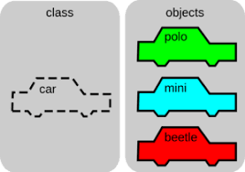
Objetos e Classes

Slide 2
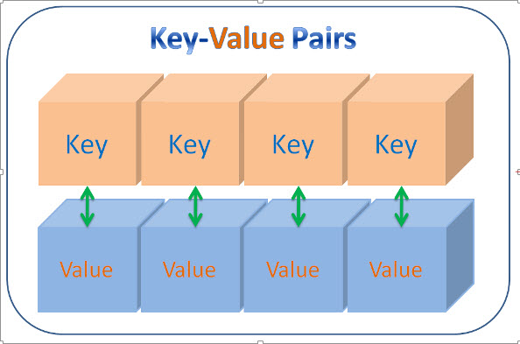
Objetos em Javascript
Em Javascript um objeto é uma coleção de propriedades, sendo cada propriedade definida como uma sintaxe de par chave : valor
A chave pode ser uma string e o valor pode ser qualquer informação.

Slide 3
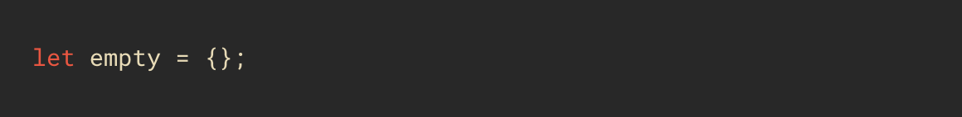
Para criar um objeto, use a sintaxe literal de objeto { }.
Por exemplo, o exemplo a seguir cria um objeto vazio:

Slide 4
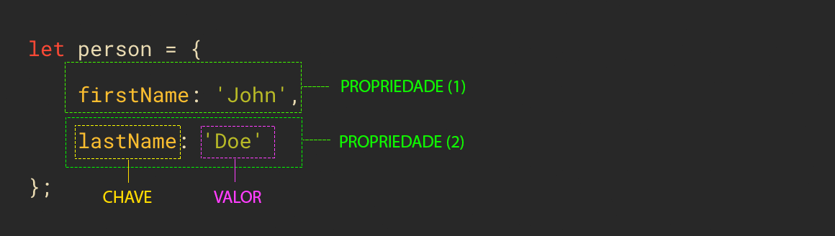

Para criar um objeto com propriedades, use a sintaxe chave : valor. Por exemplo, para criar um objeto person com as propriedades firstName e lastName, faça da seguinte forma:
O objeto person possui duas propriedades:
A primeira propriedade, identificada pela chave firstName e que possui como valor a string 'John’.
A segunda propriedade, identificada pela chave lastName e que possui como valor a string 'Doe'.

Slide 5

Acessando as propriedades:
Para acessar uma propriedade de um objeto, use uma das duas notações (sintaxes):
Notação de ponto
Notação de array

Slide 6
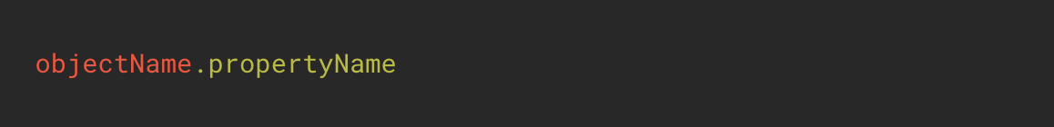

A notação de ponto (.)
O exemplo mostra como usar a notação de ponto para acessar uma propriedade de um objeto:
Por exemplo, para acessar a propriedade firstName do objeto person, use a seguinte expressão:

Slide 7
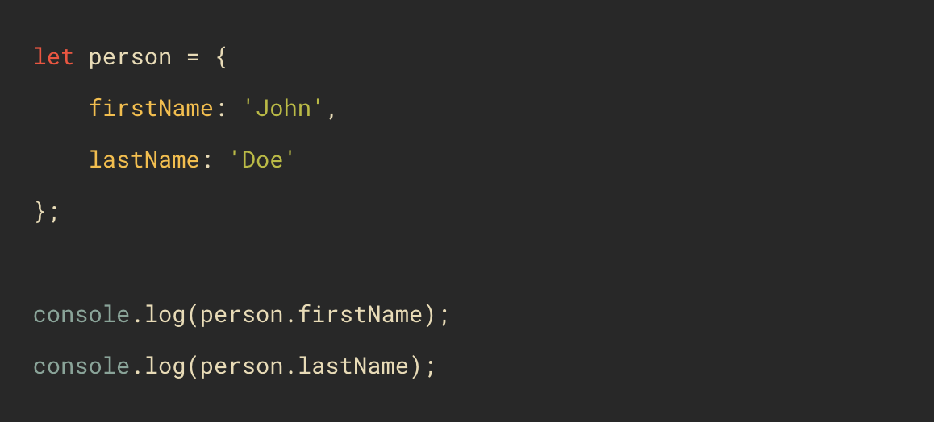


O trecho abaixo cria um objeto de person e mostra o nome e o sobrenome no console:

Slide 8


A notação do tipo Array [ ]
O exemplo mostra como acessar o valor da propriedade de um objeto usando colchetes, como na notação de Array:

Slide 9
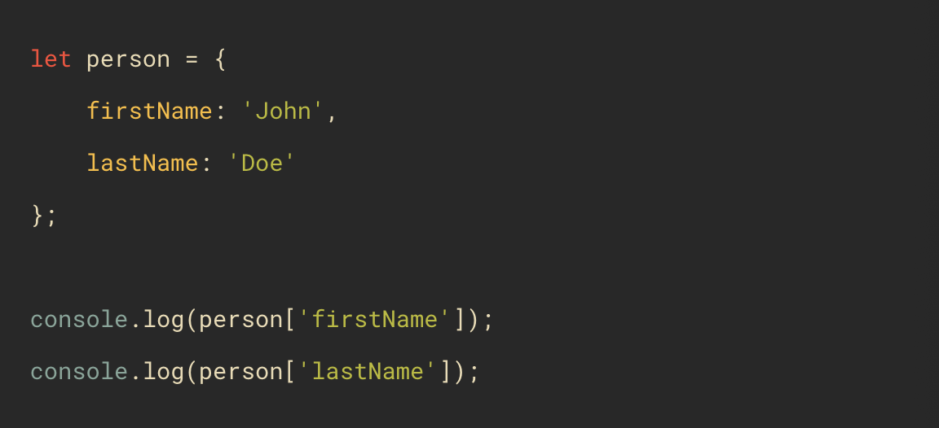

O trecho abaixo cria um objeto de person e mostra o nome e o sobrenome no console:

Slide 10
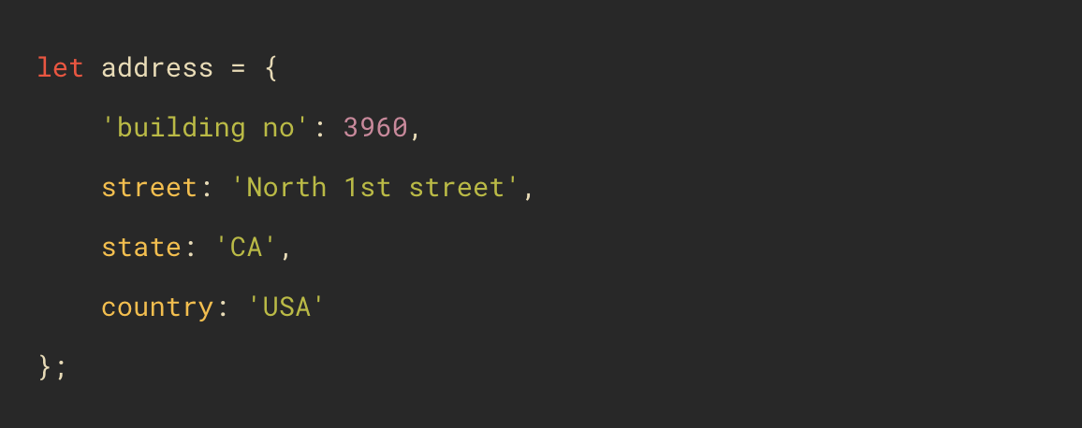


Quando um nome de propriedade contém espaços, você precisa colocá-lo entre aspas, por exemplo:
Para acessar o 'building no' você deve usar obrigatoriamente a notação de Array (usar aspas e colchetes):
Se você usar a notação de ponto, será gerado um erro:

Slide 11

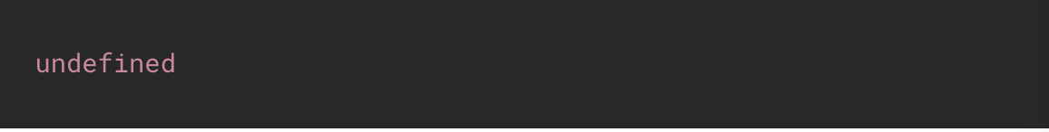
Tentar ler uma propriedade que não existe resultará em um undefined. Por exemplo:
Resultado:

Slide 12
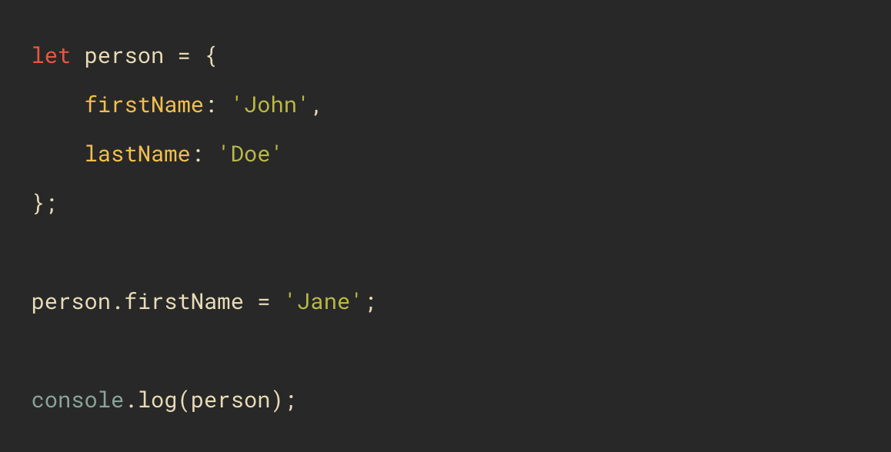
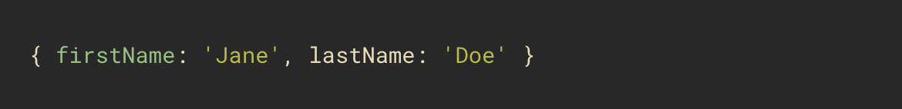
Alterar o valor de uma propriedade:
Para alterar o valor de uma propriedade, use o operador de atribuição. Por exemplo:

Slide 13


Adicionar uma nova propriedade em um objeto:
Ao contrário de objetos em outras linguagens de programação, como Java ou c#, você pode adicionar uma propriedade a um objeto depois de criá-lo.
A declaração a seguir, adiciona a propriedade age ao objeto person e atribui 25 a ela:

Slide 14
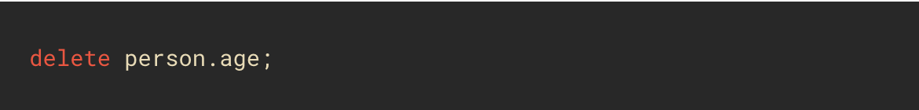

Excluir uma propriedade de um objeto:
Para excluir uma propriedade de um objeto, use o operador delete
O exemplo a seguir remove a propriedade age do objeto person:

Slide 15


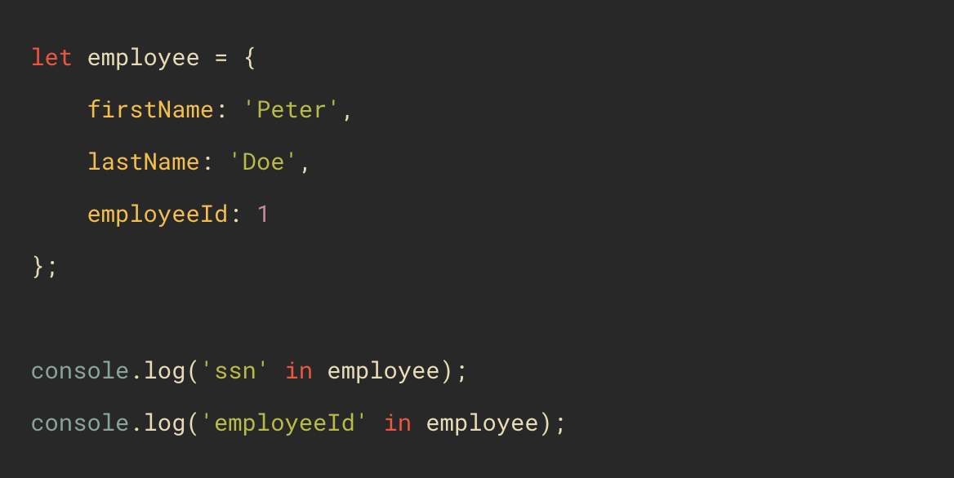

Verificar se a propriedade existe:
Para verificar se uma propriedade existe em um objeto, use o operador in:
O exemplo a seguir cria um objeto employee e usa o operador in para verificar se as propriedades ssn e employeeId existem no objeto:
Resultado:

Slide 16
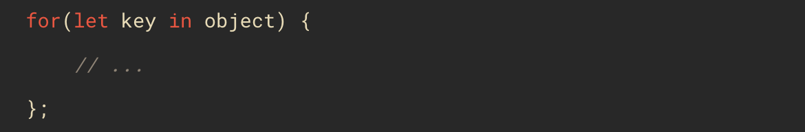

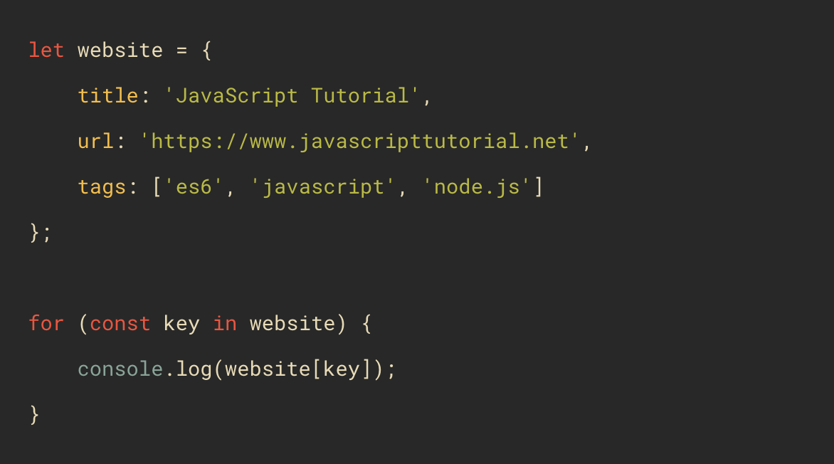
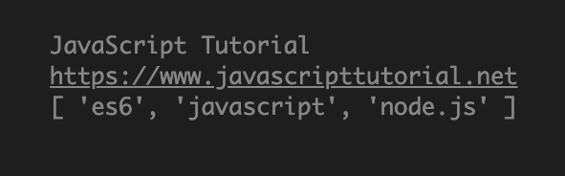
Iterar sobre o objeto usando loop for…in:
Para iterar sobre todas as propriedades de um objeto sem saber os nomes das propriedades, use o loop for...in:
Por exemplo, a instrução a seguir cria um objeto website e itera sobre suas propriedades usando o loop for...in:
Resultado:

Slide 17
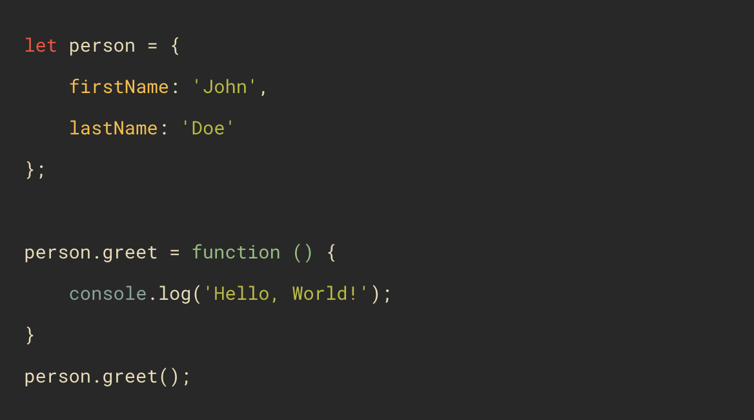


Métodos
Objetos possuem ações. As ações são representadas por funções. O seguinte trecho adiciona a ação greet ao objeto person:
Resultado:

Slide 18
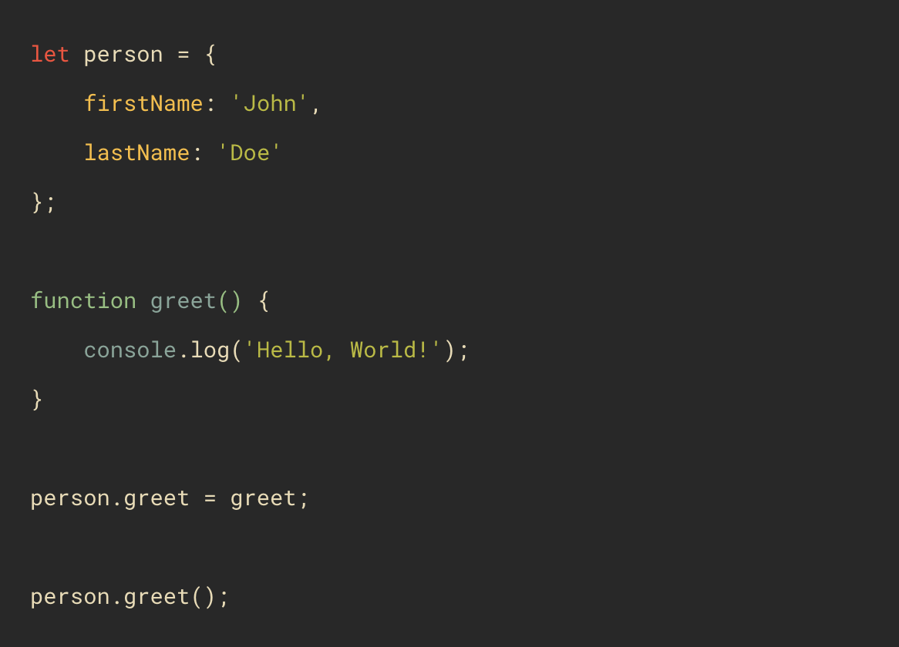

No exemplo a seguir, adicionamos uma expressão de função para criar a ação e atribuímos à propriedade greet do objeto person. Então, chamamos a função através da propriedade greet com o comando greet(). Quando uma função é uma propriedade de um objeto, isso é chamado de método. Além de usar uma expressão de função, você pode definir uma função e adicioná-la ao objeto, dessa forma:

Slide 19
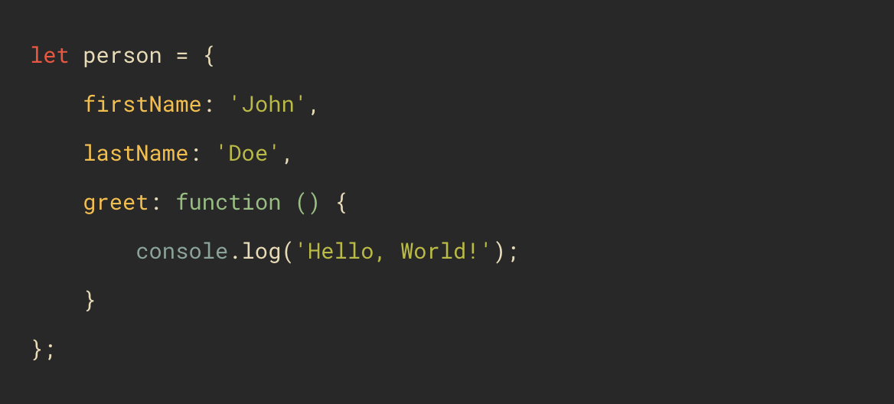

Método Abreviado
Você pode definir métodos usando a sintaxe literal do objeto:

Slide 20
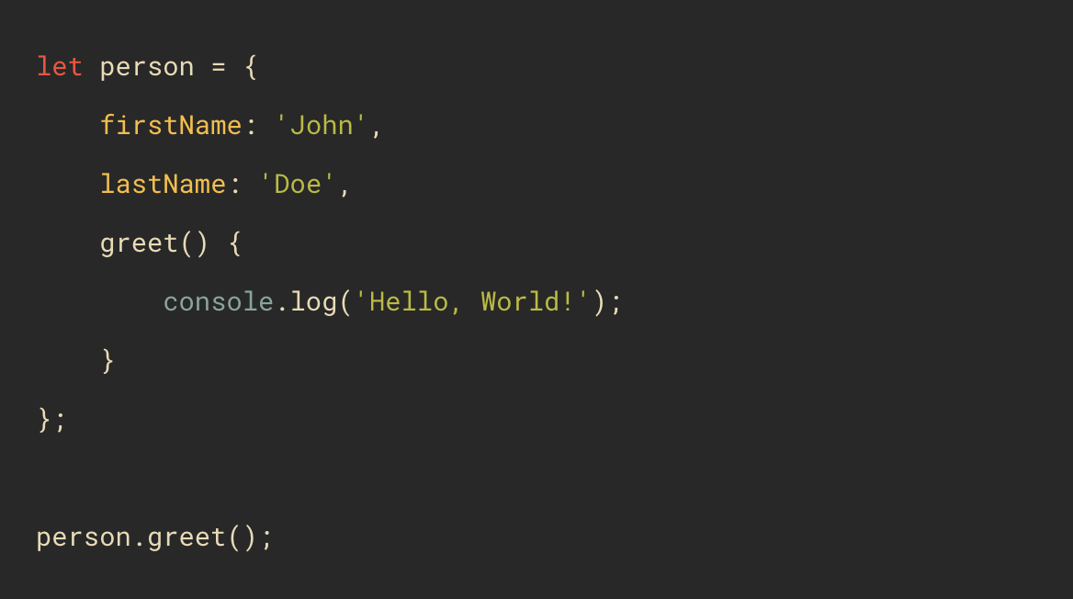

Método Abreviado
A partir da versão ES6, você pode tornar o código ainda mais curto:

Slide 21

O valor "this“
Normalmente os métodos precisam acessar os dados armazenados no objeto.
Por exemplo, você pode desenvolver um método que retorne o nome completo do objeto person, concatenando firstName e lastName.
Dentro do método, o valor this faz referência ao objeto que contém o método para que você possa acessar uma propriedade do objeto usando a notação de ponto.

Slide 22
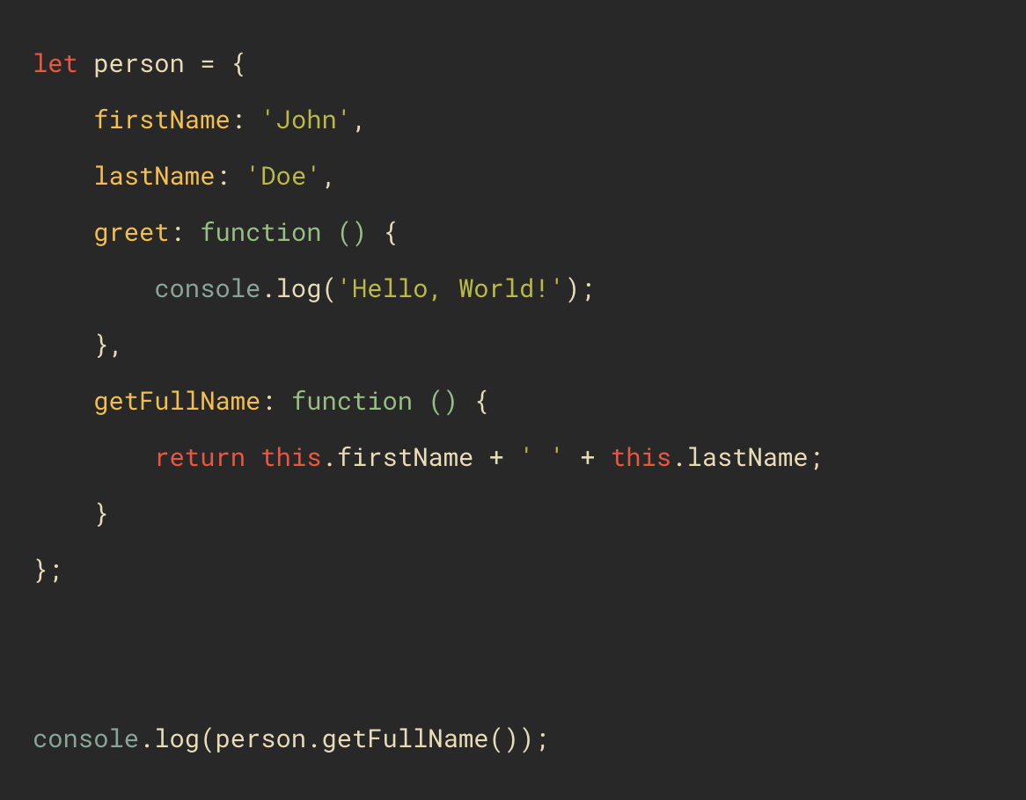

O exemplo a seguir usa o valor this no método getFullName():

Slide 23
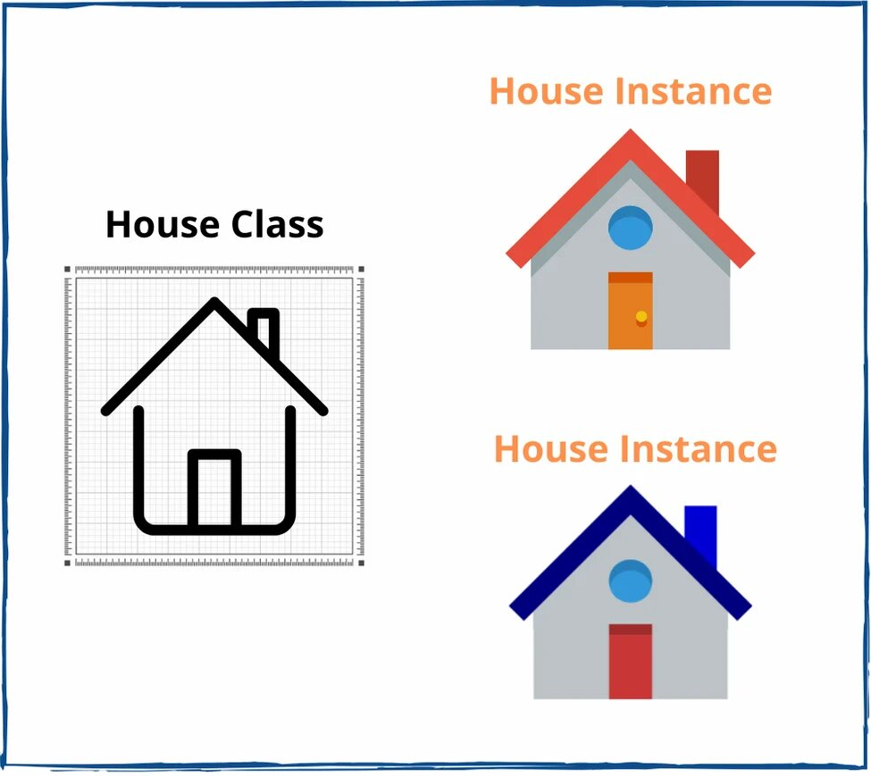
Classes em Javascript
Classes em Javascript proveem uma maneira mais simples e clara para criar objetos, lidar com herança e outras facilidades próprias de Programação Orientada a Objetos.

Slide 24
Robô
Vamos pensar na entidade robô.
Caso você tenha apenas imaginado um robô abstrato, sem forma física, que é uma máquina capaz de tomar decisões por si mesma, então você agiu corretamente. Se você imaginou um robô físico, como um robô na cor azul que anda sobre esteira, com dois braços e uma antena, então você não pensou no conceito de robô, mas sim em uma manifestação física possível de robô.

Slide 25
Classes:
A ideia de robô é abstrata, assim como são as classes.
Uma boa forma de compreender uma classe é pensar nela como o projeto ou a modelagem de algo.
Caso tenha imaginado algo concreto, então você pensou em um objeto, que é uma manifestação possível da ideia de robô, semelhantemente à ideia de objeto na programação.

Slide 26
Classe e suas instâncias:

Slide 27
Atributos:
Os principais elementos que compõem uma classe são os atributos e os métodos.
Um atributo é um elemento que representa as características da classe.

Slide 28
Método:
Um outro elemento importante de uma classe são os métodos. Um método dá ao objeto da classe a capacidade de executar algum tipo de ação, comportamento ou processamento. Um robô é capaz de executar uma série de ações.

Slide 29
Referências
https://www.javascript.com/
https://www.javascripttutorial.net/
https://developer.mozilla.org/pt-BR/docs/Web/JavaScript
https://www.devmedia.com.br/classes-no-javascript/23866

Slide 30

Bora codar VsCode

